Slide 1

Cloud
Deployment
Speaker:류창훈

Slide 2
현재까지의 MLOps 실습은 외부에서 접근 불가능.
즉,
본인 Local 에서만 볼 수 있는 것.

Slide 3

위와 같은 형태의 어떤 프로토콜(https, http) 형태로 구성 되어야 함.
즉,
URL, URI 형태로 만들어 줘야 함

Slide 4
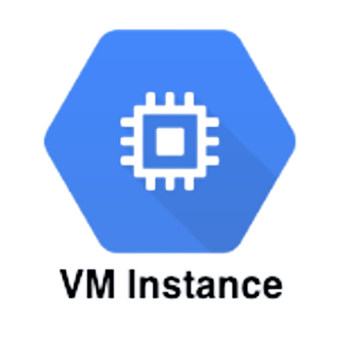

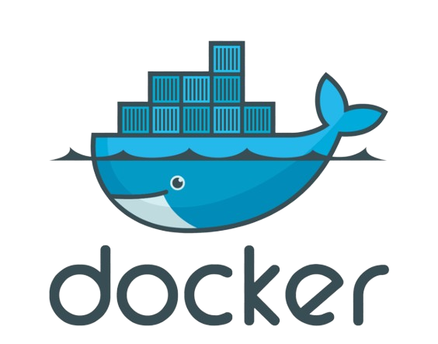
Server setup
Cloud Deployment

Slide 5
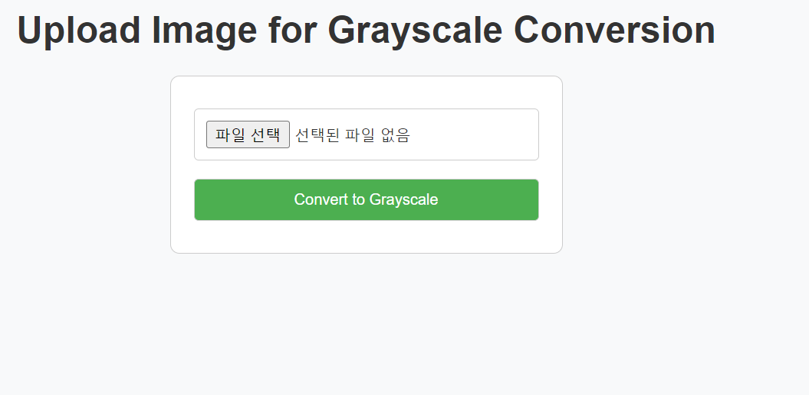
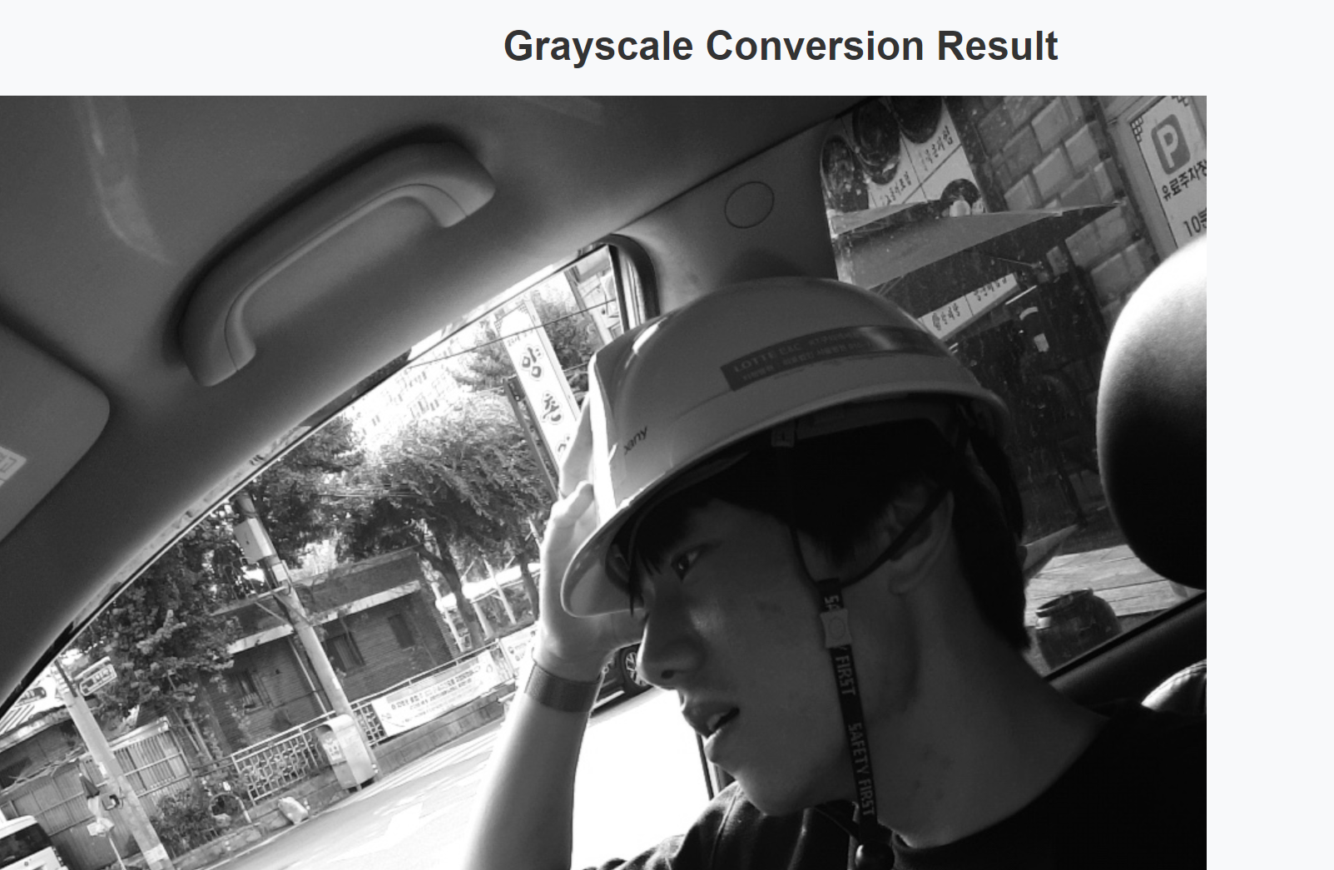

Slide 6
깃허브
Cloud_Deployment 파일 clone.
터미널에,
>> docker build –t _____________:latest .
>> docker tag ____________________:latest
>> docker push __________________
>> docker run –p 5000:5000 _______________________
입력하고, 로컬에서 잘 돌아가는지 실험해볼 것.

Slide 7
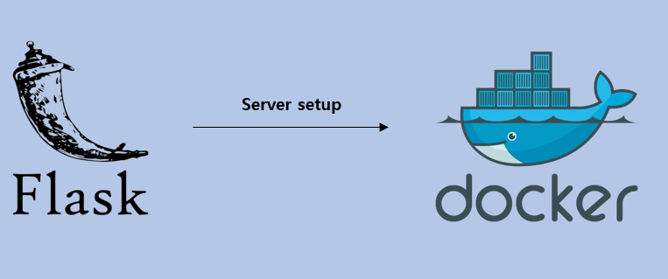
여기까지가
서버 구축하고,
도커 컨테이너 생성하고,
도커 이미지 빌드 한 것.
이제 남은 건, 클라우드 배포.

Slide 8
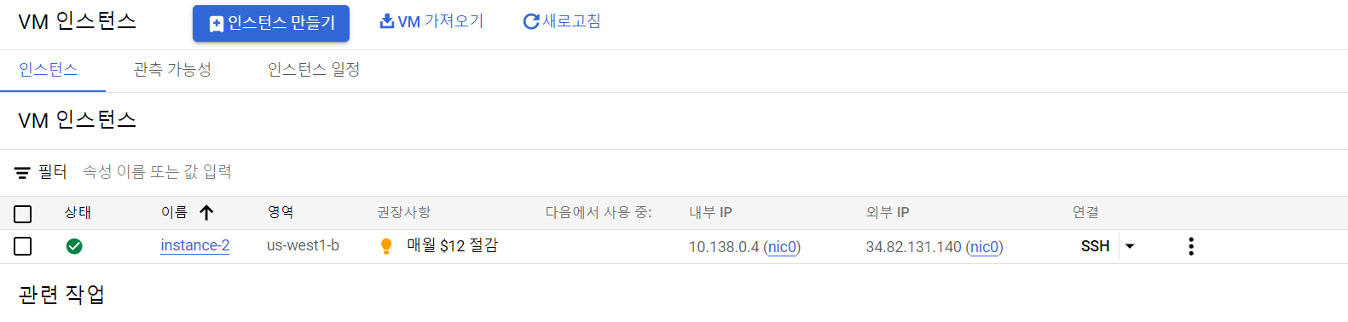
무료 크레딧 받아놓은 GCP VM 인스턴스 들어갈 것.

Slide 9
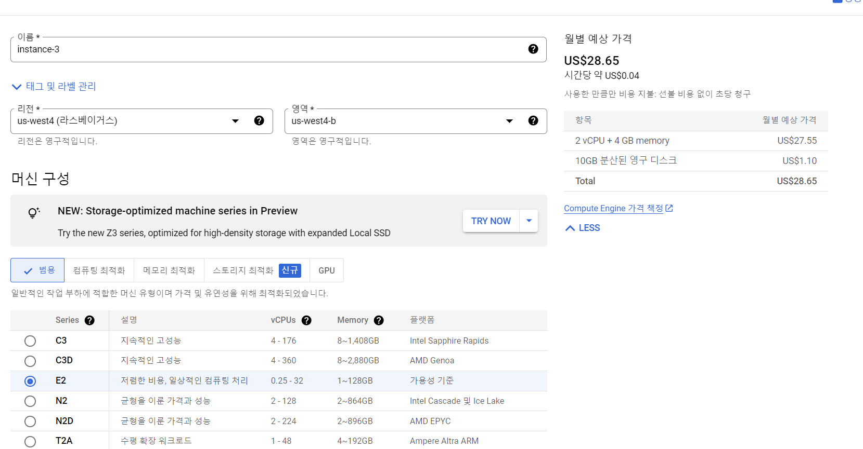
인스턴스 만들기 클릭.

Slide 10
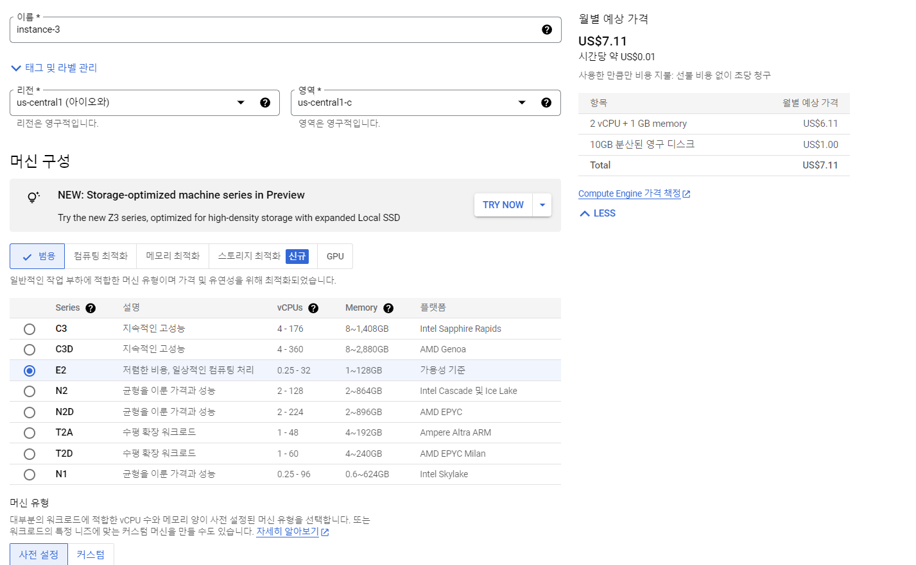
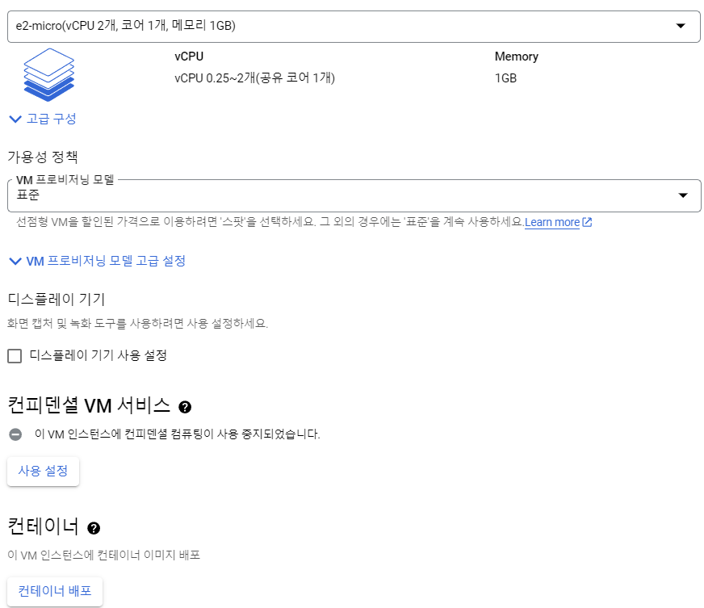
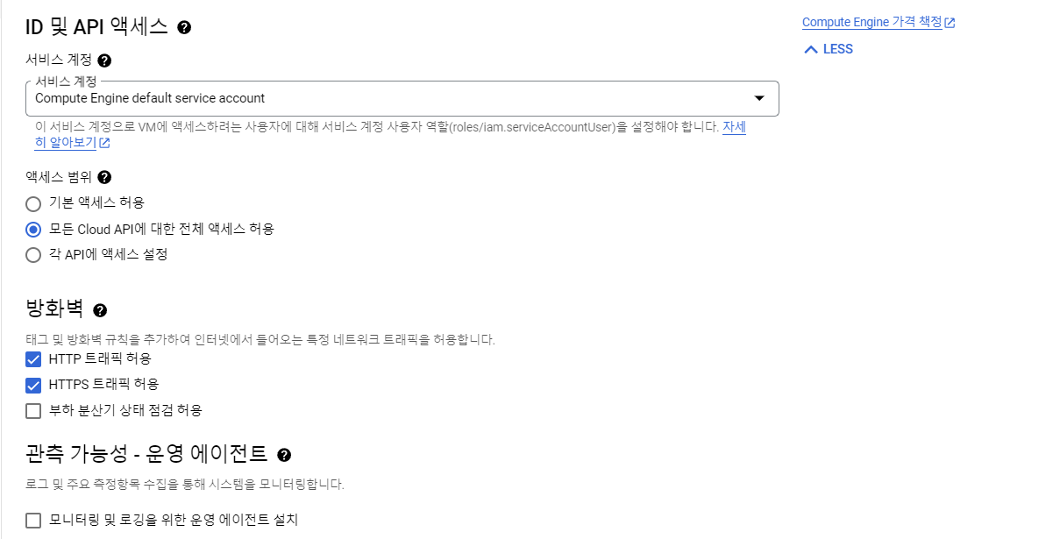
그 다음, 만들기 클릭.

Slide 11
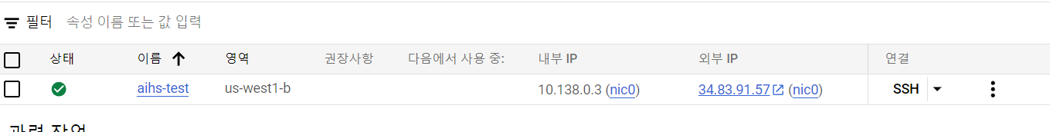

SSH 클릭.
>> sudo apt-get update
>> sudo apt-get install docker.io
>> sudo docker pull ______________________
>> sudo docker run –d –p 5000:5000 _____________

Slide 12
다시 vm 인스턴스 접속.
외부 ip 클릭 시,
아마 안될 껄요? ㅋㅋ
그게 접속 권한 부여를 안 해줘서 그렇습니다.

Slide 13
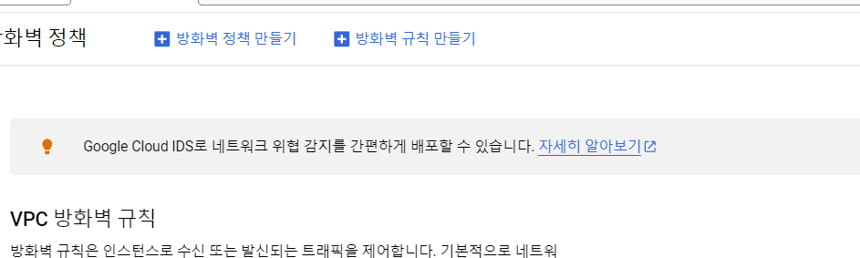
검색창에 방화벽 입력 후 접속.
방화벽 규칙 만들기 클릭.

Slide 14
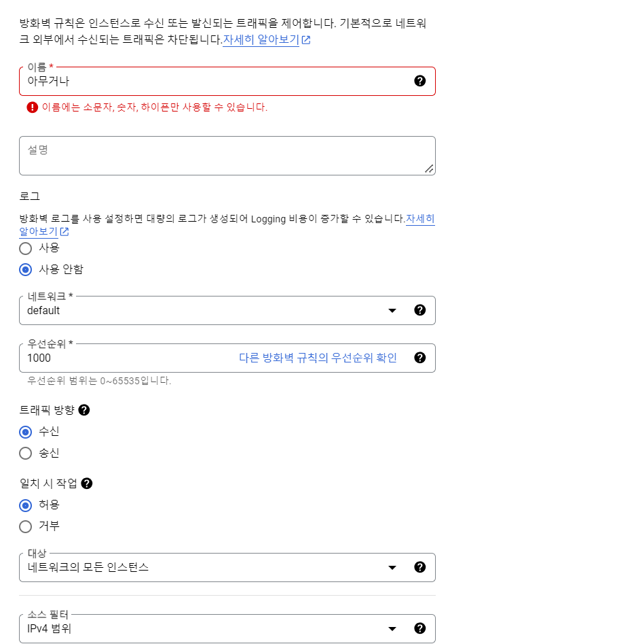
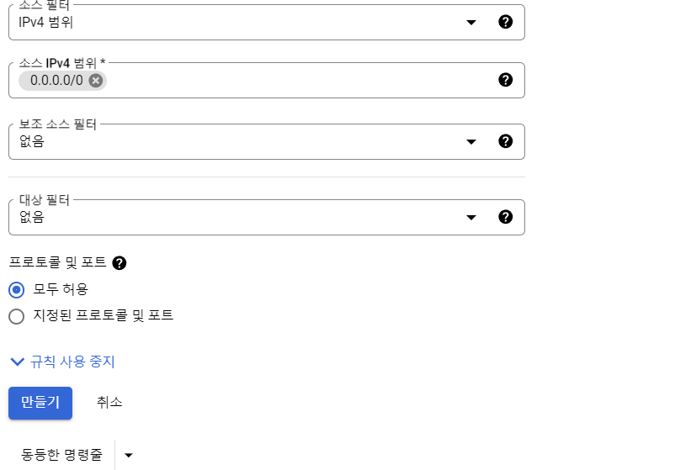
만들기 클릭

Slide 15
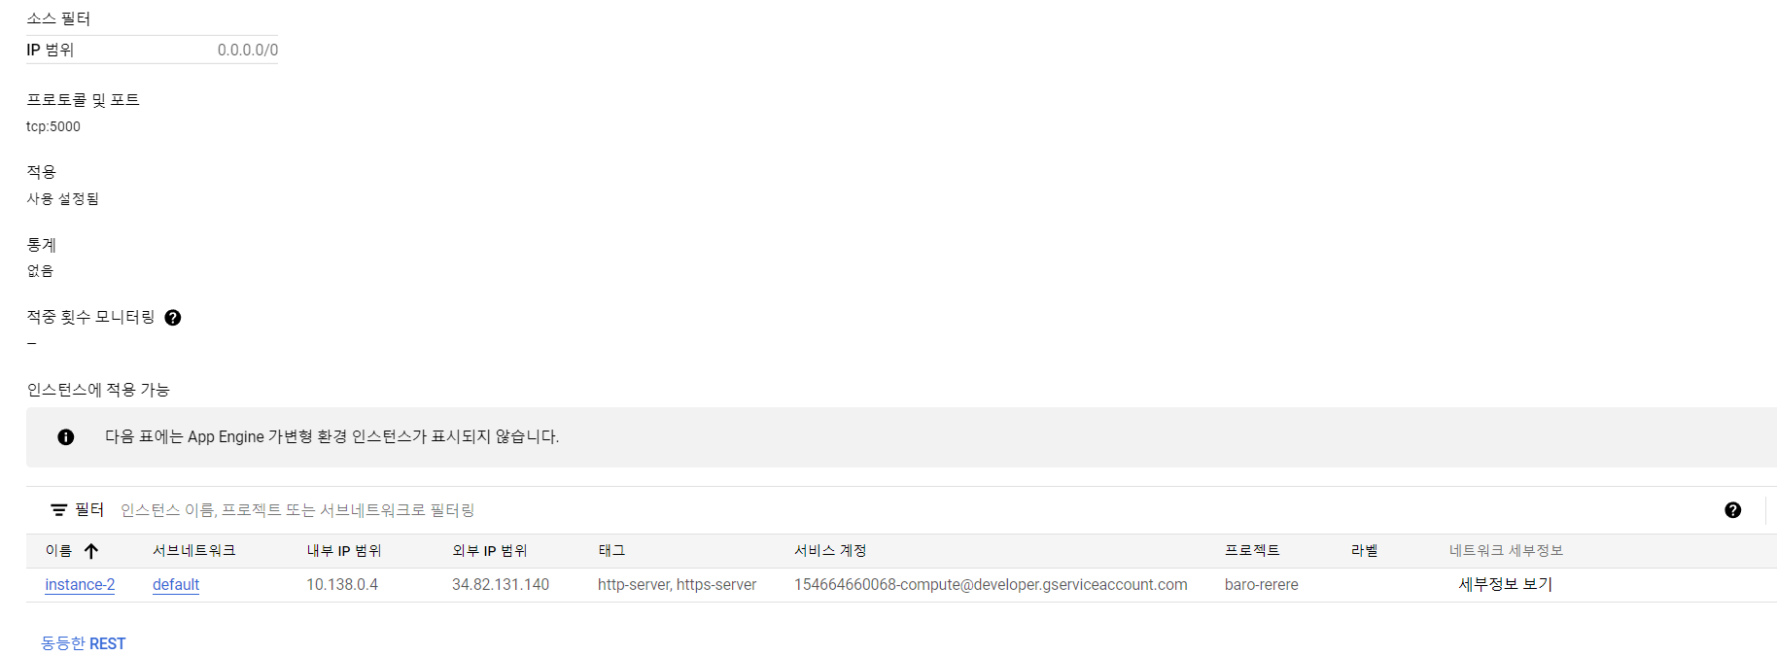
생성한 방화벽(VPC 네트워크) 들어가서 보면,
어느 instance 에 적용 되었는지 확인 가능.

Slide 16
확인 후,
다시 VM 인스턴스 접속.
그 다음, 외부 IP 클릭 후, 접속 되는지 확인.
본인 외부 IP:5000
안되면 질문 하세용~

Slide 17
이제,
요런 형태로 만들어 줘야 함.

Slide 18
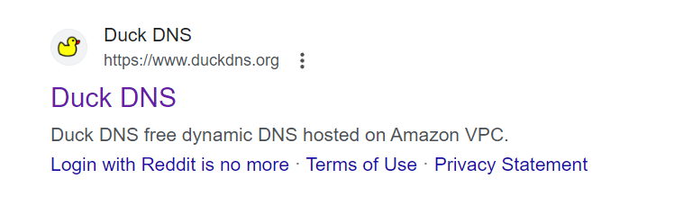
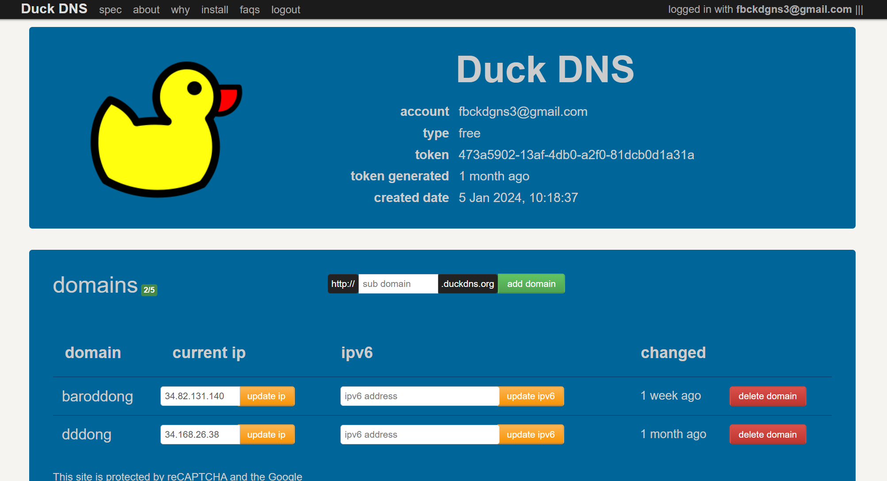
무료로 즐겨보자.

Slide 19
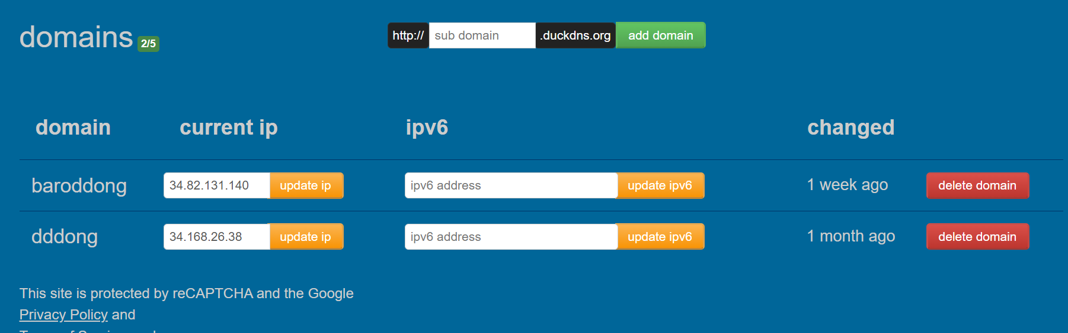
add domain 누르고,
current ip 에
아까 vm 인스턴스 외부 IP 복붙.
생성한 http://_____.duckdns.org:5000 주소로 입력하면,
이제 나 이런거 만들었다~ 할 수 있다.

Slide 20
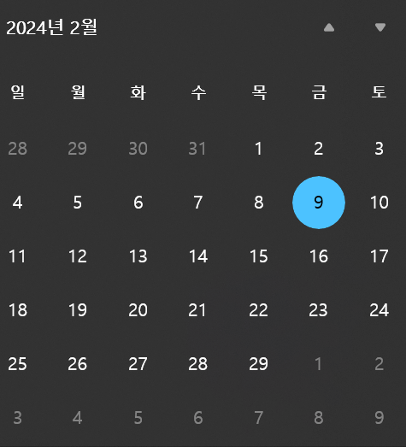

프로젝트
2명, 3명의 팀으로 구성(팀원 2팀 + 운영진 3팀 = 총 5팀).
2월 28일, 본인들이 만든 작품 발표.
그 전날까지 배포, 발표 자료 완성할 것(2월 27일)
시연 영상까지 함께 보낼 것 (2월 27일)
fbckdgns3@naver.com

Slide 21
프로젝트 팀
안지호
김윤아

